Slide 1
LC.1 Séparations, purifiations, contrôles de pureté
Maria Ubero gonzalez

Slide 2
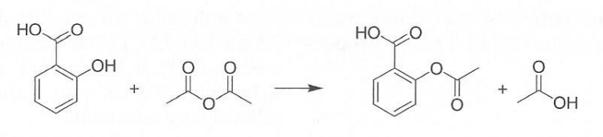
I. Synthèse de l’aspirine
Acide salicylique
Anhydre éthanoïque
Acide acétylsalicylique
Acide ethanoïque

Slide 3
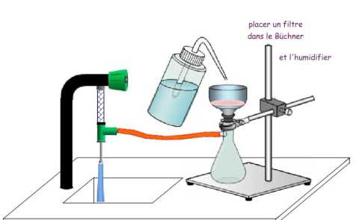
Filtration sous pression réduite avec Büchner
Produit brute

Slide 4
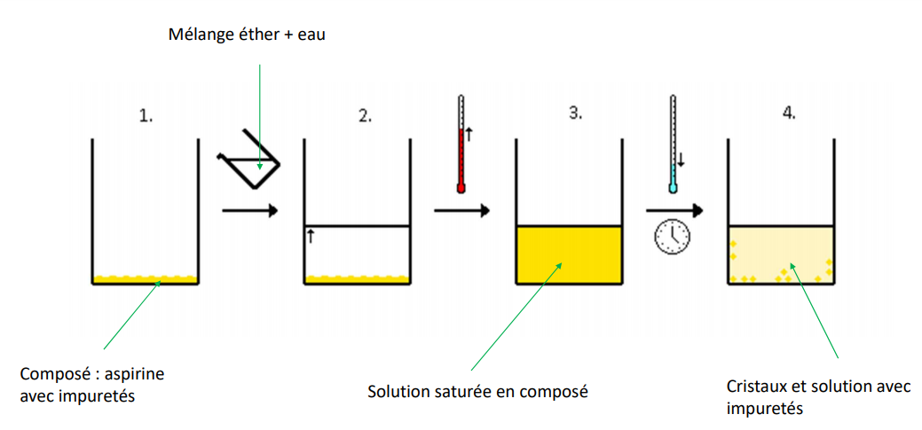
Recristallisation de l’aspirine

Slide 5
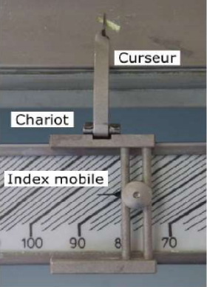
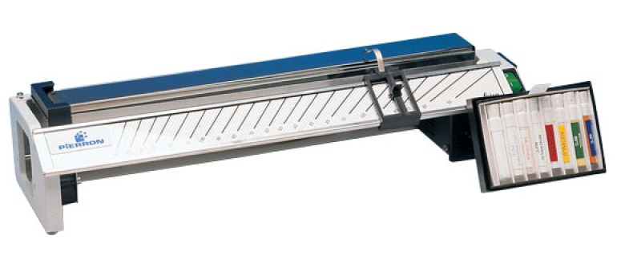
Banc Köfler
Plaque chauffante, présente un gradient de température
Echantillons étalonnage
Echelle de lecture de température graduée

Slide 6
Chromatographie sur couche mince
Avant
Après
1 Acide acétylsalicylique pur
2 Acide salycilique pur
3 Produit non recristallisé
4 Produit recristallisé
H
h₁
R_{f} = h_{i} /H
h₂
1 2 3 4
1 2 3 4

Slide 7

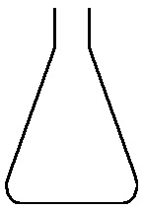
II. Extraction de l’anéthol
Macération
SOUS LA HOTTE
dichlorométhane
- 1 g anis étoilé broyé
- 10 mL de dichlorométhane
Barreau aimainté
Agitateur magnétique

Slide 8
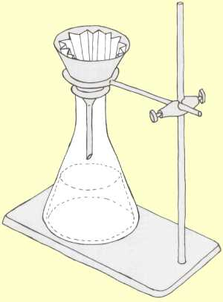
^{Filtration par gravité}

Slide 9

Extraction liquide-liquide
Phase aqueuse
Phase organique

Slide 10
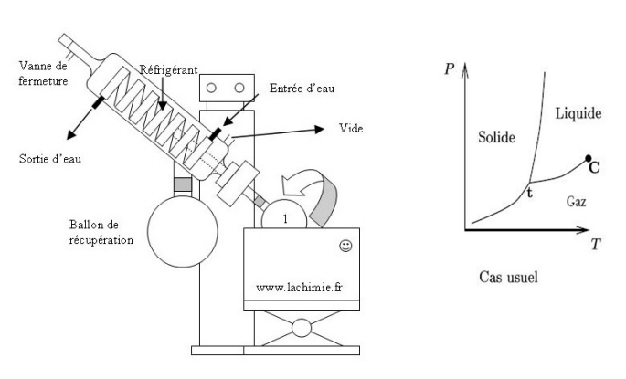
Evaporateur rotatif

Slide 11
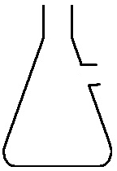
Ilustration du principe
Tuyau connecté à trompe à eau
dichlorométhane
anéthol

Slide 12
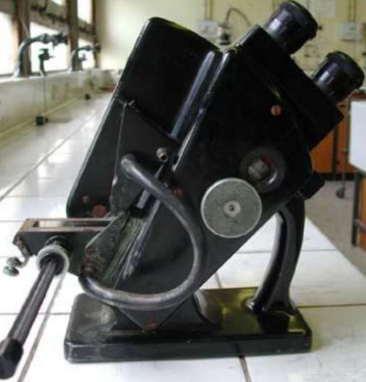
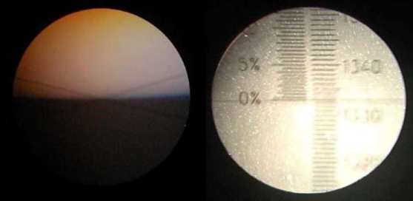
Réfractométrie

Slide 13
Merci de m’avoir écouté

